Slide 1
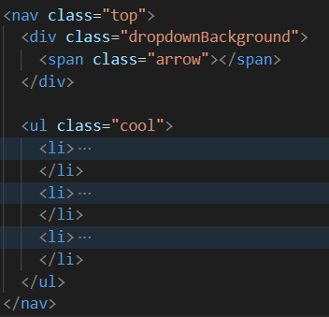
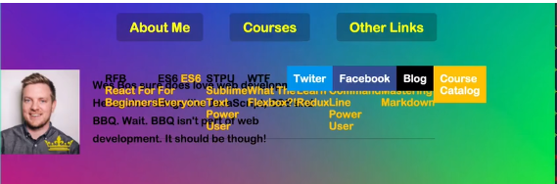
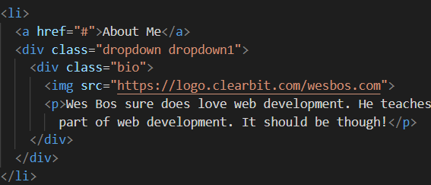
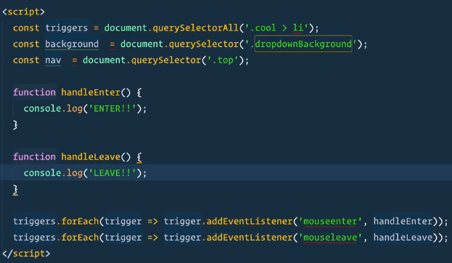
DropDown Box 이해
Dropdown 시, 나타나는 box는 모든 li에 적용하기 보다
하나를 이용하는 것이 좋다
DOM 연결
내부 메소드 선언
이벤트 리스너 설정

Slide 2
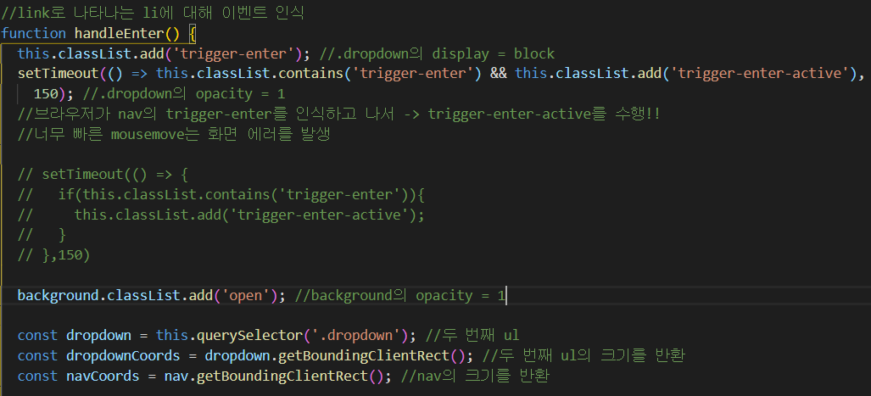
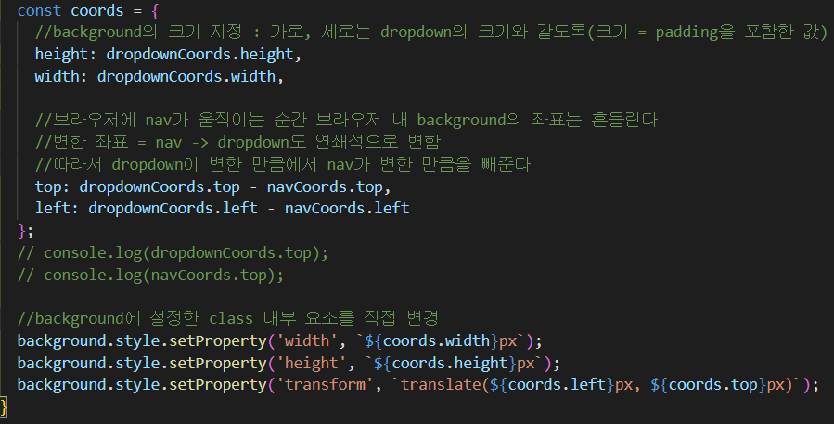
DropDown Box 이해
순차적으로 class 추가
Background를 위한 좌표 추출
좌표 계산
CSS property 변경

Slide 3
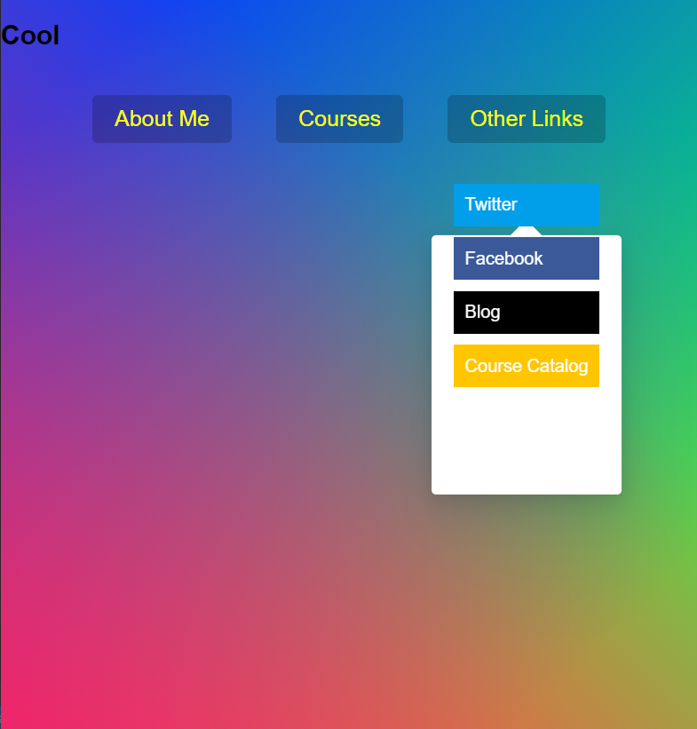
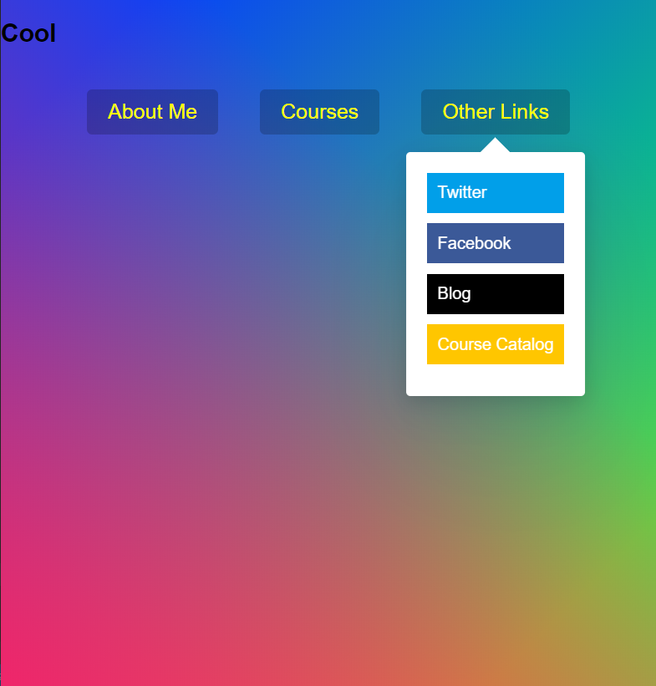
nav.top
Dropdown.top
Nav.getBoundingClientRect()
dropdown
Background.top
dropdownBackground
background의 좌표
top = dropdown.top – nav.top
left = dropdown.left – nav.left
Nav의 위치가 변하면서 dropdownbackground의 좌표가 망가짐

